Slide 1
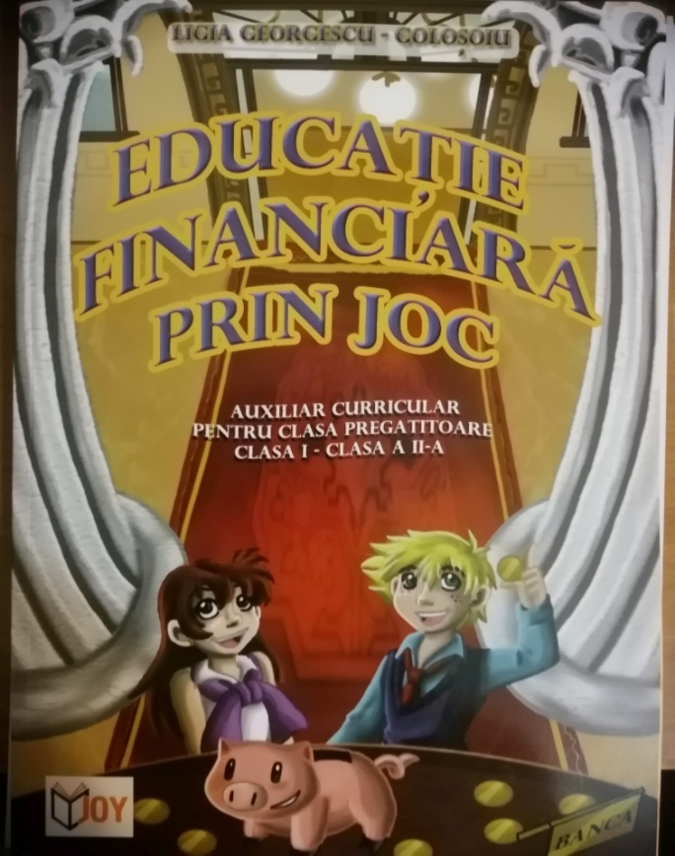
CLASA I B STEP BY STEP
LICEUL TEHNOLOGIC ECONOMIC ,,N. IORGA” PAȘCANI, jud. IAȘI
an școlar 2021 – 2022
prof. înv. primar RUSU FLORENTINA / APETREI SIMONA

Slide 2
Au ajuns toate auxiliarele la clasa I B Step by Step, Liceul Teh. Economic ,,N. Iorga” Pașcani, jud. Iași. Auxiliarele se află pe mesele elevilor care sunt entuziasmați și curioși să descopere lucruri noi despre rolul banilor în viața fiecăruia.
Vă mulțumim pentru acest proiect minunat!
septembrie 2021

Slide 3
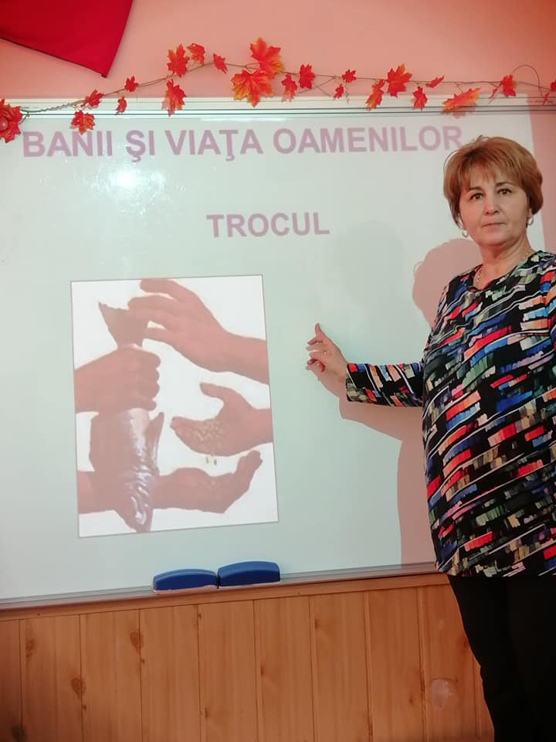
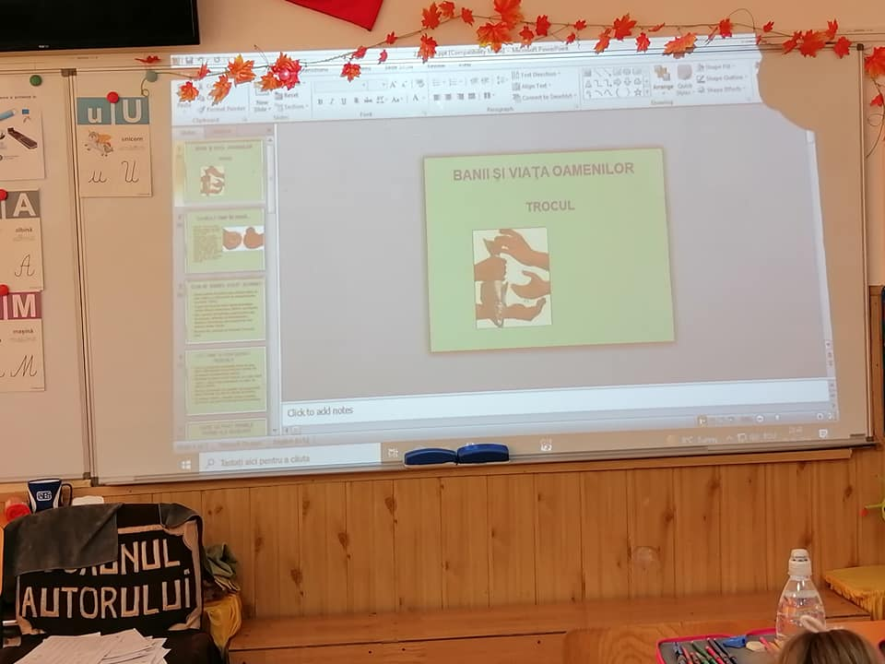

Slide 5
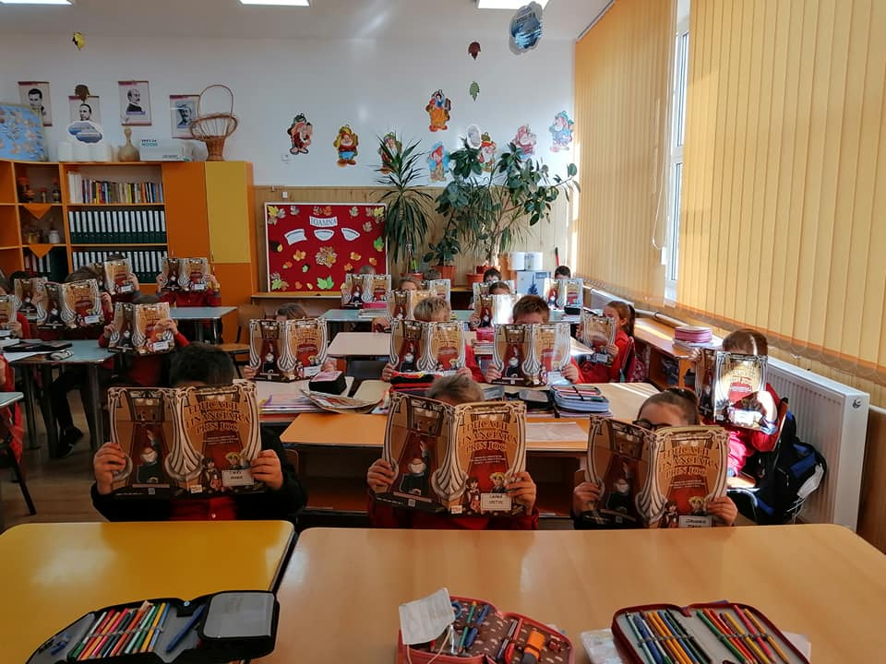

Slide 6
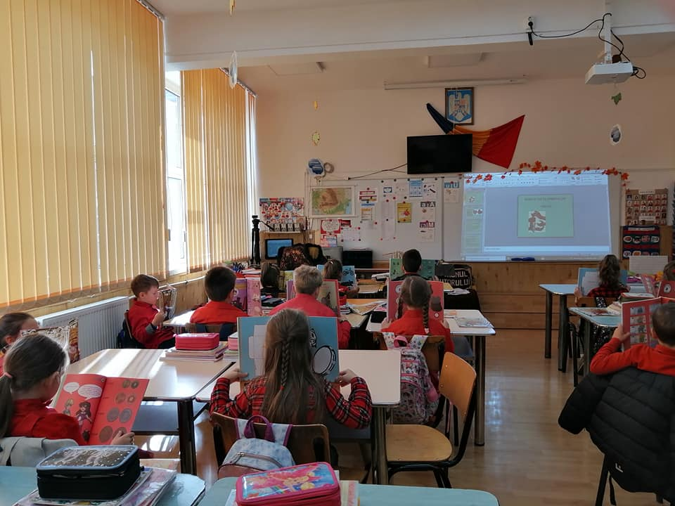

Slide 7
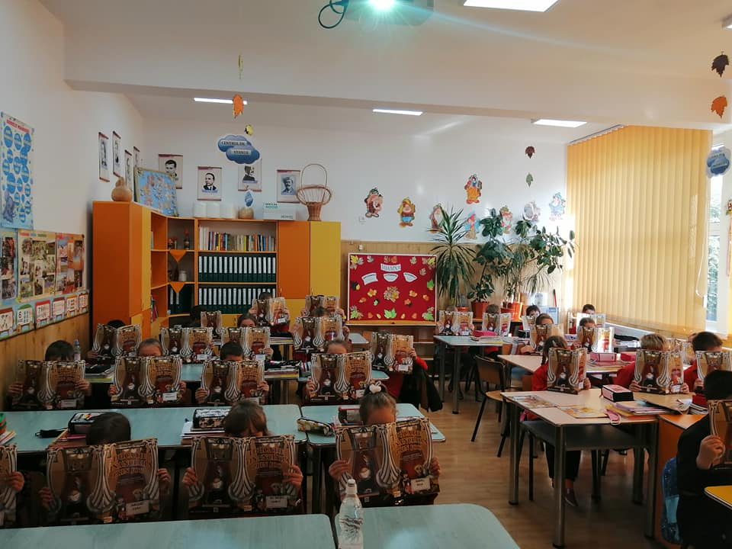

Slide 8
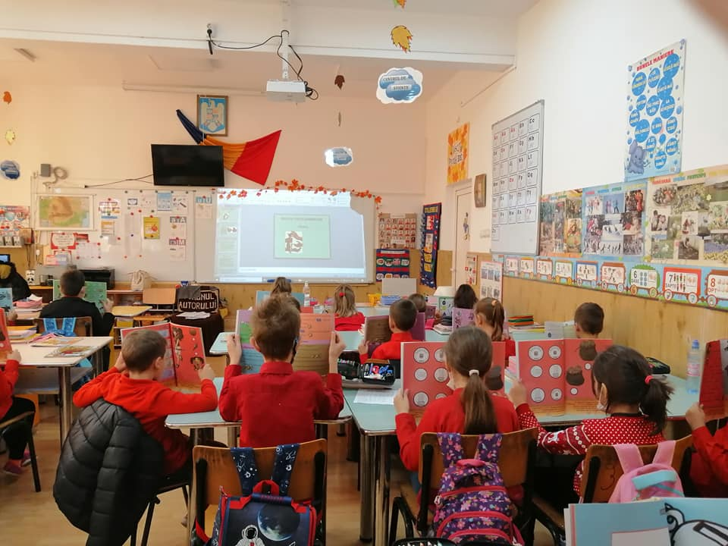

Slide 9
Un proiect minunat foarte îndrăgit de elevii noștri.

